Slide 1
RESEARCH BACKGROUND
Momentum Contrast for Unsupervised Visual Representation Learning
University of Science and Technology of China
Facebook AI Research (FAIR)

Slide 2
CONTENTS
01
研究问题
02
背景知识
03
研究内容
04
结论

Slide 3
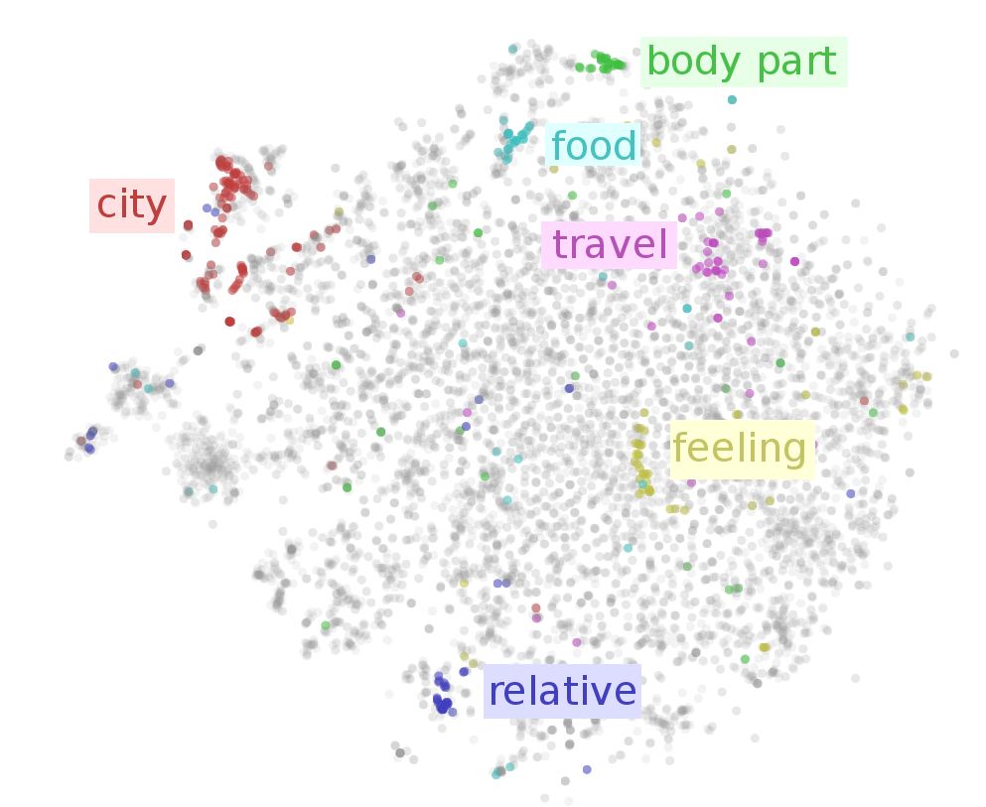
1
研究问题
RESEARCH BACKGROUND
RESEARCH BACKGROUND
Unsupervised Visual Representation is to pre-train representations (i.e., features) that can be transferred to downstream tasks by fine-tuning.
Same like word embedding (dictionary)
Note : representation need to
Large;
Consistent as they evolve during training.
Notes:
词向量，图张量

Slide 4
2
背景知识
Contrastive Loss：
conception
implementation

Slide 5
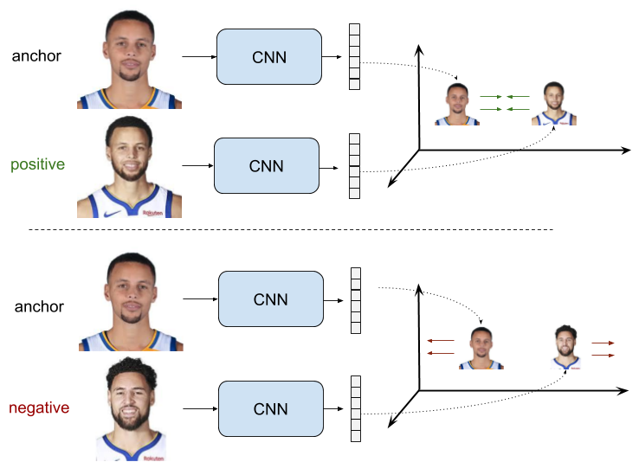
2
背景知识
RESEARCH BACKGROUND
contrastive loss
contrastive loss
key
value
Notes:
就像字典做映射
和同类距离近，和异类距离远

Slide 6
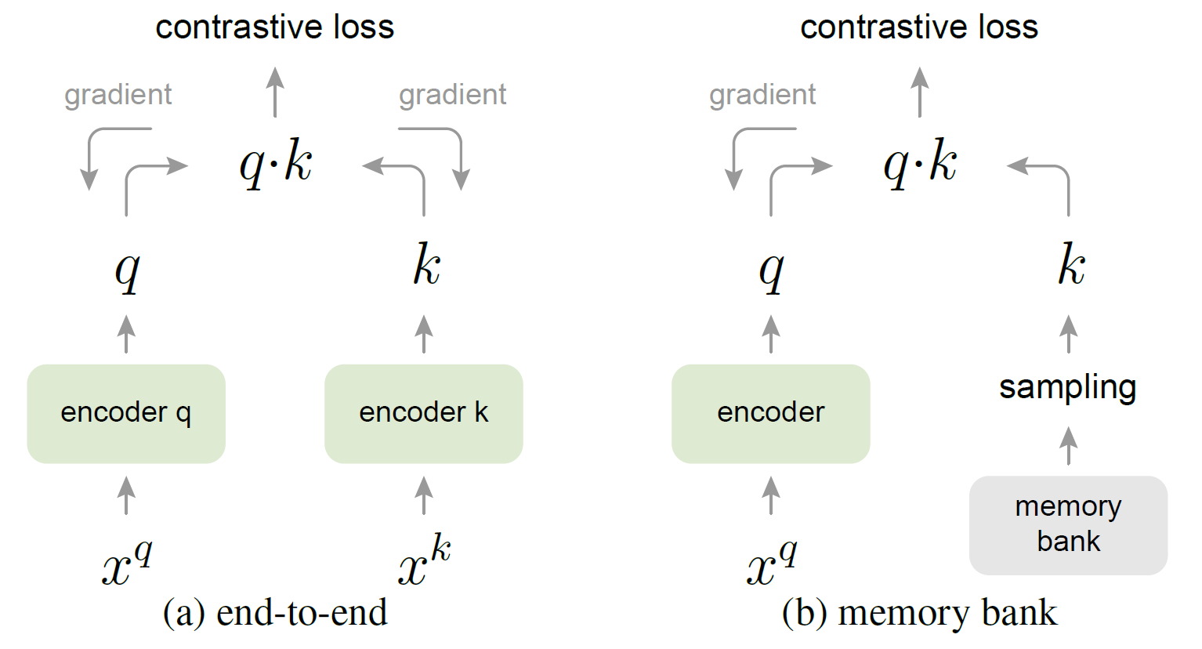
2
背景知识
RESEARCH BACKGROUND
contrastive loss implementation
mini-batch which
means capacity
query
Notes:
Query和mini-batch中每一个样本经过各自网络得到map，计算loss
因为图像存在于一个连续的高维空间，所以图像的字典空间要足够大来容纳这些映射，第一个版本mini-batch大小代表容量，
计算受到显存限制，而且如果mini-batch过大，每次Bp计算量也难以承受
第二个版本使用memory bank，把数据集中所有样本经过网络得到一个映射集（成为bank），每次从中抽样k个map，用于计算loss，这样就把字典空间和训练独立开来，
用这个loss，bp更新网络，这样xq就有一个新的map，这个新的map替换memory bank中旧的map。存在一个问题memory bank中的map是经过不同的网络得到的，
因此不连续

Slide 7
3
研究内容
RESEARCH BACKGROUND
RESEARCH CONTENT
基于三元哈希语义排序图像检索算法
Momentum Contrast：
Introduction
Experiments

Slide 8
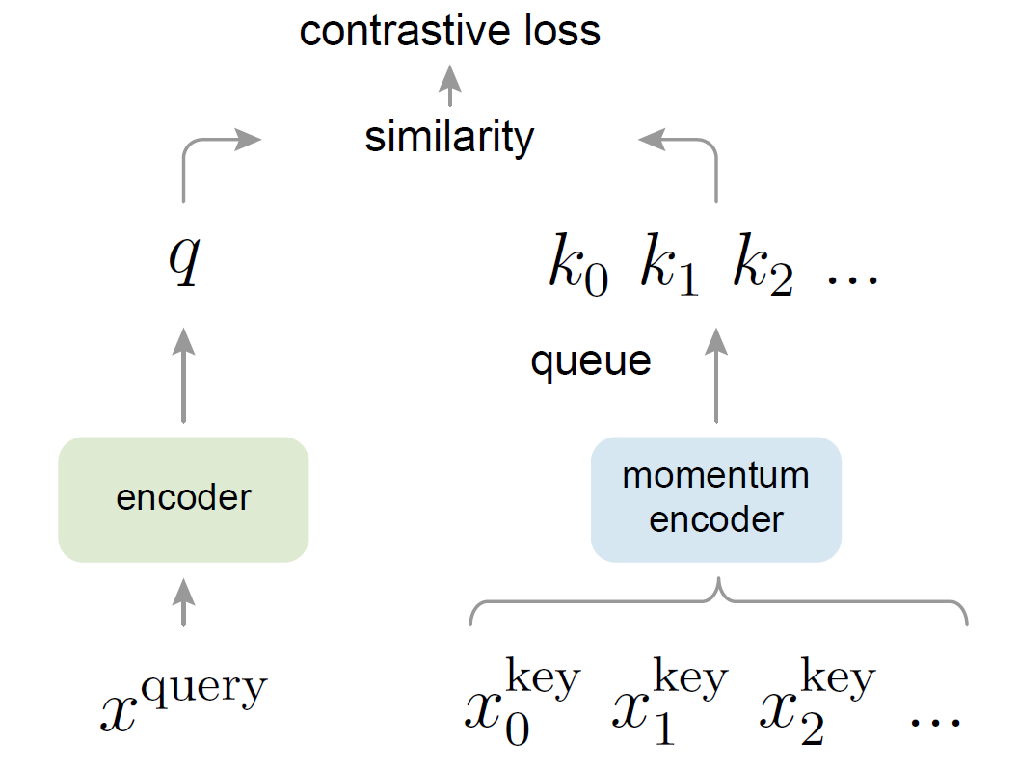
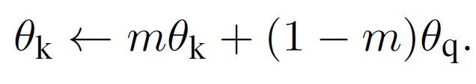

3
研究内容
RESEARCH BACKGROUND
method
Momentum Contrast (MoCo) trains a visual representation encoder by matching an encoded query q to a dictionary of encoded keys using a contrastive loss.
Note: $θ_{k}$ is the parameter of $f_{k}$
Notes:
本文改进，一个队列包含多个mini-batch，这个队列代表总体样本（和前面的抽样一个意思），k-encoder和q-encoder初始相同，但是k-encoder不使用bp优化，
而是每次吸收优化后的q-encoder，这样就完美的实现的特征空间的容量大且连续的要求。
M=0.999比较好

Slide 9
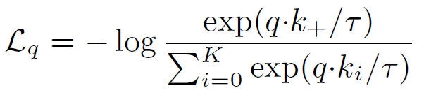
3
研究内容
RESEARCH BACKGROUND
method
Contrastive loss functions
The sum is over one positive and K negative samples.
Higher t leads to softer probability distribution.
Intuitively, this loss is the log loss of a (K+1)-way softmax-based classifier
that tries to classify q as k+ which is CrossEntropyLoss.
Notes:
交叉熵loss
T=0.07

Slide 10
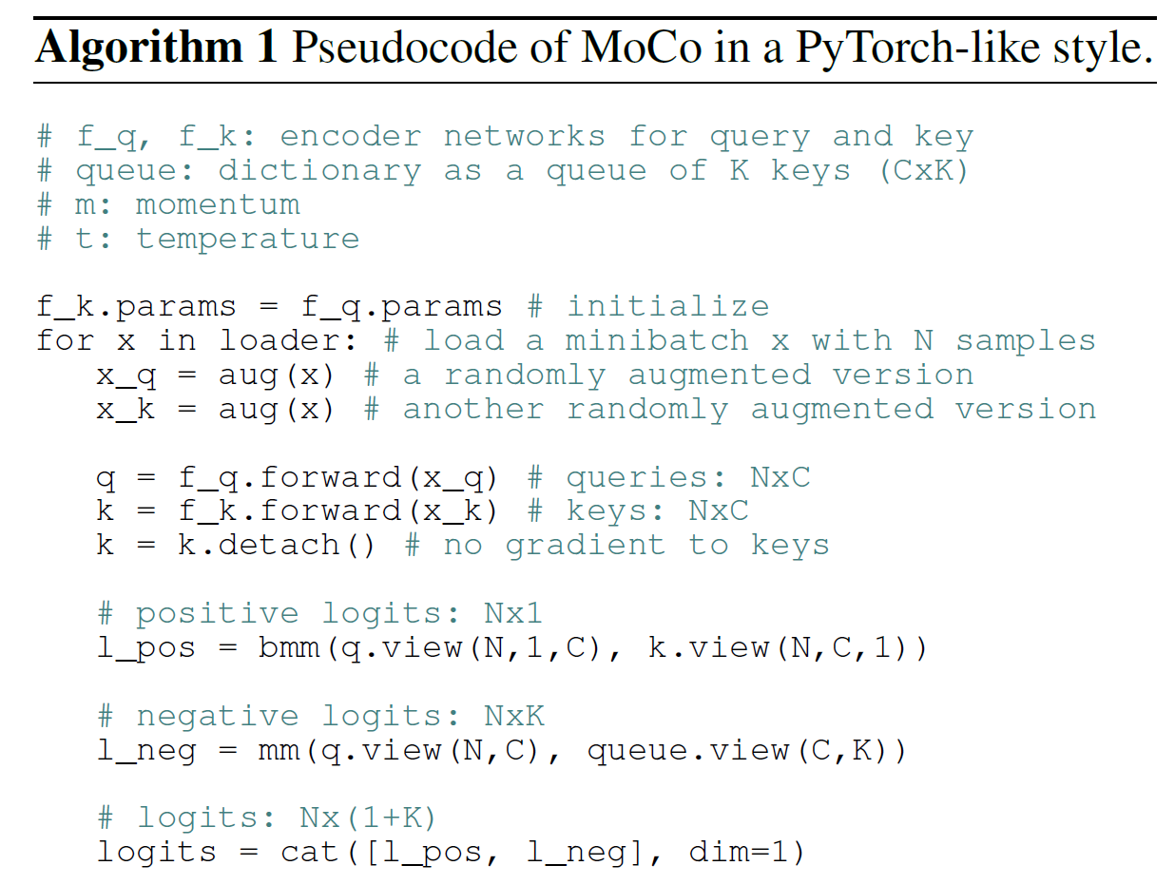
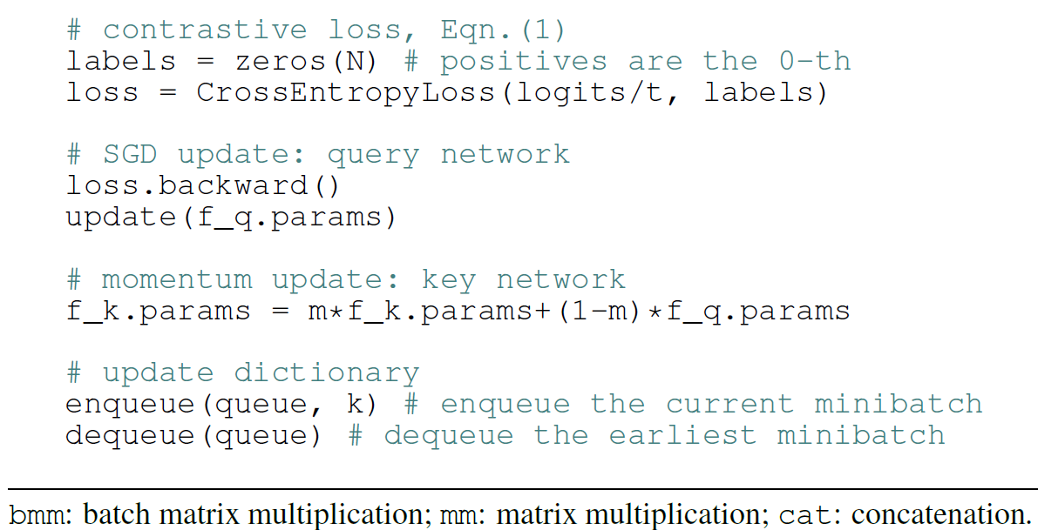
3
研究内容
RESEARCH BACKGROUND
method

Slide 11
3
研究内容
RESEARCH BACKGROUND
method
Technical details :
1, Resnet50;
2, Shuffling BN (found that using BN prevents the model from learning good representations)
This is possibly because the intra-batch communication among samples (caused by BN) leaks information. For the key encoder, we shuffle the sample order in the current mini-batch before distributing it among GPUs ; the sample order of the mini-batch for the query encoder is not altered. This ensures the batch statistics used to compute a query and its positive key come from two different subsets.
Notes:
因为BN也算是神经网络的一层，而算法中query和positive key是同一个mini-batch增强而来，可认为是同一组数据，所以BN会对query和positive key有一致效果，
而对negative key有另一种效果，这样loss函数就不能公平评价positive和negative，所以要把positive key做特殊BN，也就是shuffling BN
从另一篇google的文章看到：alexnet，vggnet这类网络，后面的网络层输出的特征做representation效果不好，因为后面的网络层倾向于面向分类进行优化，
丢弃了中间层中存在的更一般的语义特征，但是带有Resnet没有这种问题

Slide 12
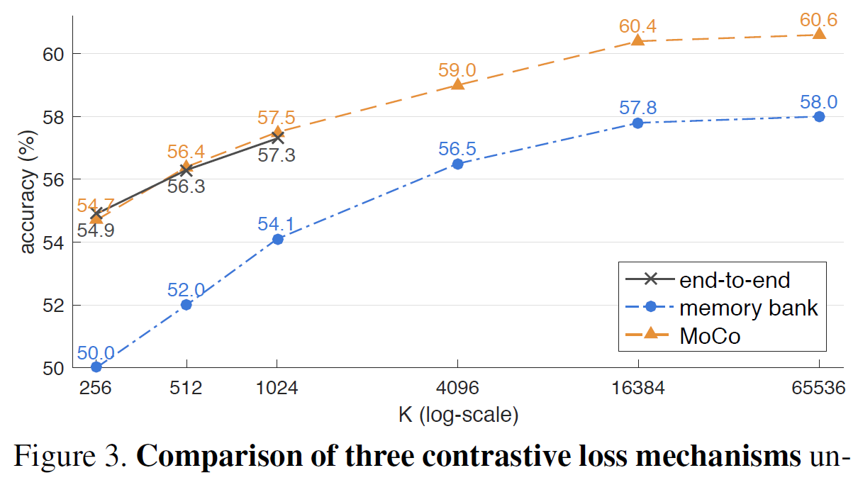
3
研究内容
RESEARCH BACKGROUND
效果
linear classification on frozen features

Slide 13
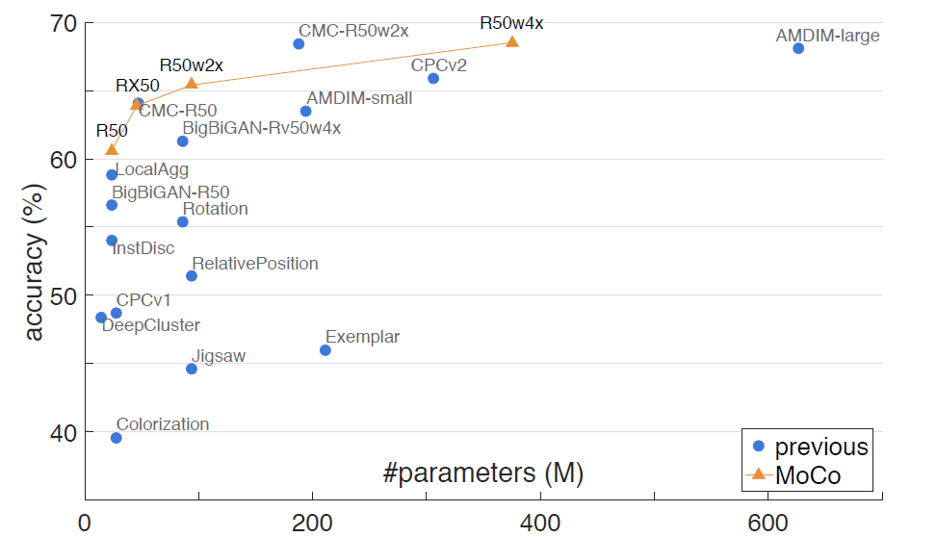
3
研究内容
RESEARCH BACKGROUND
效果
Notes:
imagenet预训练得到特征，训练一个全连接线性分类器

Slide 14
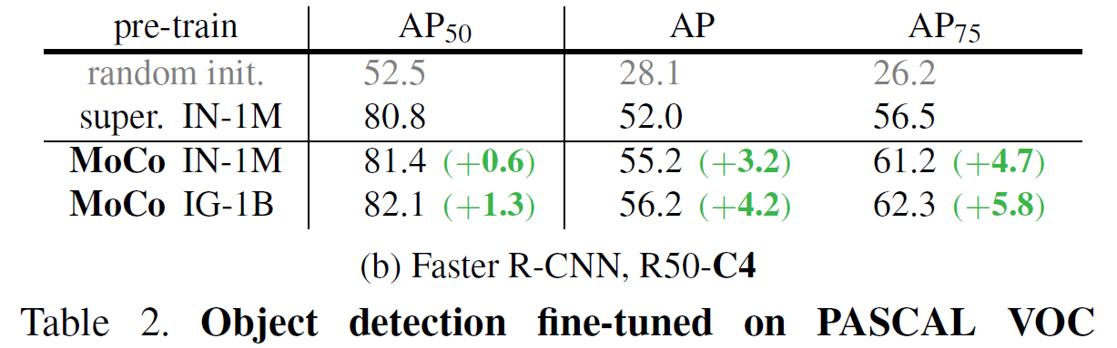
3
研究内容
RESEARCH BACKGROUND
效果
Notes:
目标检测
Super表示监督学习
moco在pascal数据集上预训练分类，把骨干网络拿出来用于RCNN训练（迭代18k次）
监督预训练同样操作

Slide 15
RESEARCH BACKGROUND
谢谢！
TNANKS FOR LISTENING
Notes:
我的报告到此结束，谢谢各位老师。

